Slide 1
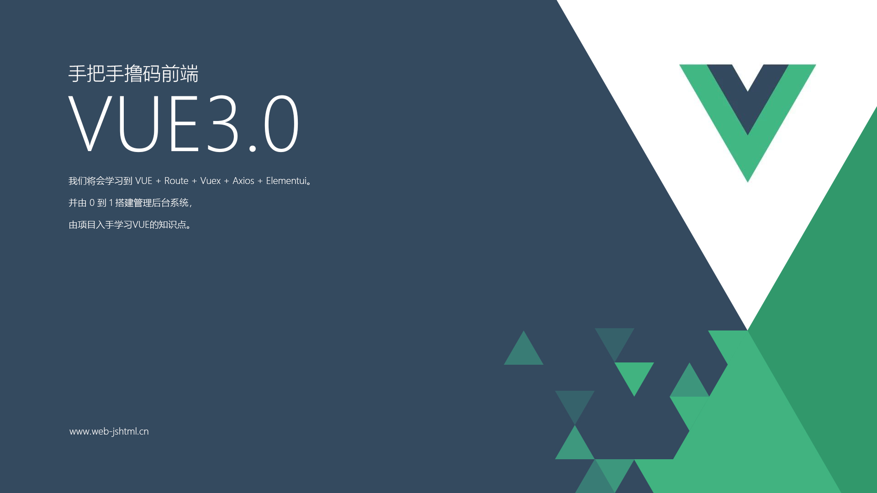

Slide 2
传参方式、接收方式
第一种：明文传参； （ URL路径会显示传递的参数）
优势：页面刷新参数不会丢失，劣势：参数公开
第二种：密文传参； （ URL路径不会显示传递的参数）
优势：参数不显示，劣势：页面刷新参数消失
HTML：跳转
<router-link :to="{name:xxx,query:{page:1,code:8899}}"></router-link>
JS跳转
this.$router.push({
name: `xxx`,
query: {
page: '1', code: '8989'
}
})
接收：this.$route.query.xxxxxx
HTML：跳转
<router-link :to="{name:xxx,params:{page:1,code:8899}}"></router-link>
JS跳转
this.$router.push({
name: `xxx`,
params: {
page: '1', code: '8989'
}
})
接收： this.$route.params.page

Slide 3
传参方式、接收方式
第四种：vuex 结合 HTML5本地储存
优势：参数不显示，劣势：微稍有点大材小用（解决第二种传参参数丢失）
第三种：冒号的的形式传递传参
优势：页面刷新参数不会丢失，劣势：需要一一配置
详见视频演示
{
path: "/infoDetailed/:newsId/:newsTitle",
name: "InfoDetailed”
meta: {
name: "信息详情"
},
component: () => import("../views/Info/category.vue")
}
传参数方式：
root.$router.push({
path: `/InfoDetailed/${data.id}/${data.title}`
})
接收方式：
{{ $route.params.newsId
{{ $route.params.newsTitle}}
第五种：新窗口打开
优势：参数不显示，劣势：微稍有点大材小用（解决第二种传参参数丢失）
HTML:
<router-link tag="a" target="_blank" :to="{name:'searchGoods',params:{catId:0},query:{keywords:'手机'}}">热门好货</router-link>需要注意的是，vue1不支持。
JS：
let routeData = this.$router.resolve({
name: "searchGoods",
query: params,
params:{catId:params.catId}
});
window.open(routeData.href, '_blank')

Slide 4


